Slide 1
Double Transposition
primeri

Slide 2
Zadatak2
Double transposition“ metodom kriptovana je rečenica i dobijen je sledeći rezultat: dgivianlgiasndejeibjrsiuliatniounvpanretps. Ako se zna da je da je sadržaj zadnje vrste pre permutovanja bio signal naći polaznu rečenicu.

Slide 3
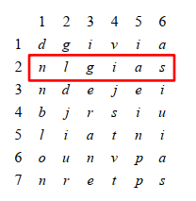
Zadatak2

Slide 4
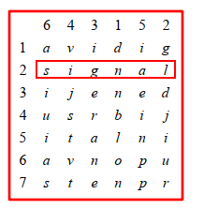
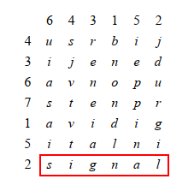
Zadatak2
Rečenica koja je kodirana u original glasi: U Srbiji je nedavno pusten pravi digitalni signal.

Slide 5
Zadatak 1
„Double transposition“ metodom kriptovana je rečenica i dobijen je sledeći rezultat: ertduvjefrigajoikpkrtoaecjtniaidnknacpenot. Ako se zna da je korišćena matrica dimenzija 7×6 i da je sadržaj prve vrste pre permutovanja bio nikadni naći polaznu rečenicu.

Slide 6
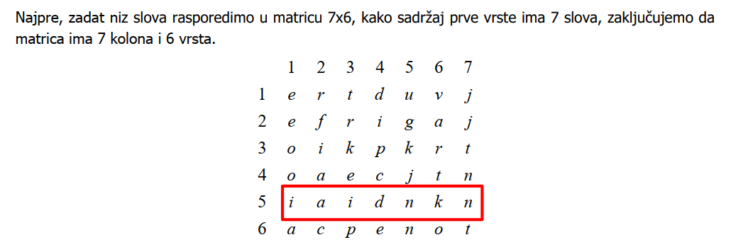
Zadatak 1

Slide 7
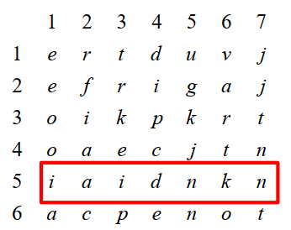
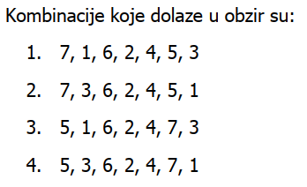
Zadatak 1
U datom sadržaju prve kolone postoje dva slova ’i’ i dva slova ’n’, odnosno može se odmah zaključiti položaj kolona u kojima se nalaze slova ’a’, ’d’ i ’k’

Slide 8
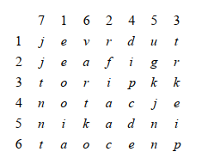
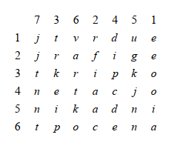
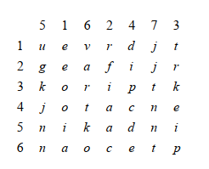
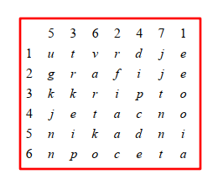
Zadatak 1

Slide 9
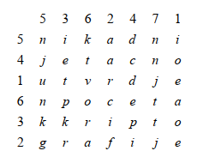
Zadatak 1
Dakle, zaključujemo da je ključ za permutaciju po kolonama: 5, 3, 6, 2, 4, 7, 1.
Da bismo pronašli permutaciju po vrstama, potrebno je poznavanje građenja rečenice u srpskom jeziku (primer – prva kolona je ’nikadni’, zaključujemo da za njom sledi kolona ’jetacno’ itd.) te na kraju dobijamo da je permutacija po vrstama: 5, 4, 1, 6, 3, 2

Slide 10
Zadatak 1
Dakle, zaključujemo da je ključ za permutaciju po kolonama: 5, 3, 6, 2, 4, 7, 1.
Da bismo pronašli permutaciju po vrstama, potrebno je poznavanje građenja rečenice u srpskom jeziku (primer – prva kolona je ’nikadni’, zaključujemo da za njom sledi kolona ’jetacno’ itd.) te na kraju dobijamo da je permutacija po vrstama: 5, 4, 1, 6, 3, 2

